Slide 1
编译技术实验专题报告 ——PCODE

Slide 2
目录
栈式虚拟机概览
PCODE存储管理
PCODE代码设计
PCODE代码生成
PCODE解释执行程序

Slide 3
栈式虚拟机概览
栈式虚拟机
没有众多寄存器，仅有的少数寄存器都有特定功能。
运算的临时结果需要存储在内存中
栈式结构，所有的运算都是对栈顶元素的操作
内存视为一个栈，其中存储的元素可分为两种：变量和临时变量

Slide 4

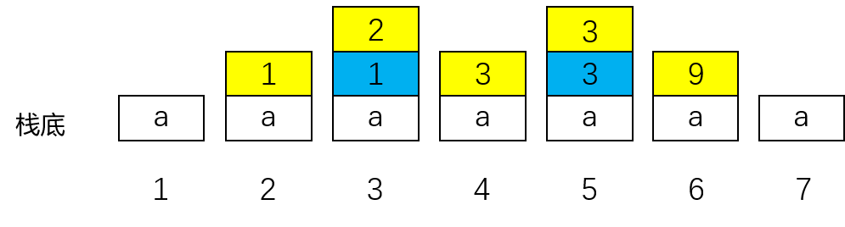
栈式虚拟机概览
栈式虚拟机运算
对栈顶进行入栈、出栈和计算等操作。
临时变量
变量
重要发现：在完成运算后，临时变量都被出栈了，栈中只剩下变量
即无论经过多少个运算过程，运算完成后，栈的内容保持不变

Slide 5
栈式虚拟机概览
栈式虚拟机的寄存器
SP
PC、SP、MP、NP、EP
PC：程序计数器，指向将要执行的指令
SP：栈指针，指向栈顶
MP：标志指针，指向当前活动记录基地址
AR2
MP
其中，MP和SP共同确定了当前活动记录的位置
AR1

Slide 6
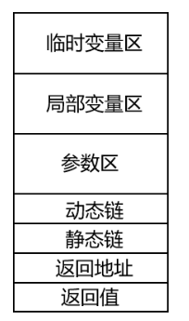
PCODE存储管理
活动记录
高地址
对每个作用域（Block）分配一个活动记录AR
返回值：函数返回值
返回地址：函数返回地址
静态链（SL）：指向外层block的AR基地址，类似display区
动态链（DL）：指向调用者的AR基地址，类似 prev abp
参数区：用于传参
局部变量区： 用户声明的变量
临时变量区：临时运算结果（栈式结构）
低地址
每次运算完成后，临时变量区都为空

Slide 7
PCODE存储管理
活动记录
高地址
这种活动记录布局的好处：
每个AR的前四个word都是固定的，可以固定方式访问
函数传参时，固定从第5、6、…个word传参
函数传参后，实参即可视为变量，从而参数区与局部变量区可以视为一个整体的局部变量区
临时变量区在高地址，作为栈顶进行出栈、入栈的操作，并且保证每次运算完后，临时变量区为空
调用者SP+1，刚好获取函数返回值
低地址
建议按照该布局设计活动记录，即使是部分字段没有使用到
（如非函数的block，虽然没有返回值、返回地址，但也建议保留这两个字段）

Slide 8
PCODE存储管理
活动记录的组织——栈式活动记录
每进入一个Block，为其分配一个AR
栈式虚拟机中，将所有AR以栈的形式组织
进入一个Block，分配一个新的AR，MP设置为SP，SP指向参数区的起始地址（SP=SP+4）便于运算或变量的分配。
SP
AR3
SP
MP
AR2
AR2
MP
AR1
AR1

Slide 9
PCODE存储管理
活动记录的组织——栈式活动记录
每进入一个Block，为其分配一个AR
栈式虚拟机中，将所有AR以栈的形式组织
离开一个Block，将SP设置为MP（即前一个AR的高地址），将MP设置为当前AR的动态链（即前一个AR的基地址），弹出当前AR
SP
AR3
MP
SP
AR2
AR2
MP
AR1
AR1

Slide 10
PCODE存储管理
内存变量的访问——level与addr
通过栈式AR组织内存后，给定某个变量，如何在内存中访问这个变量？
MIPS中获取变量的基地址+offset，作为绝对地址直接访存。
PCODE作为一种类中间代码，可以以更简便的方式访存：level与addr
Level：该变量所在AR距离当前AR的层次距离，即通过静态链找多少次才能找到
如果变量在当前AR，则level=0
Addr：该变量在其所在的AR中的偏移，如果该变量是其AR中的第一个变量，则其Addr=4

Slide 11
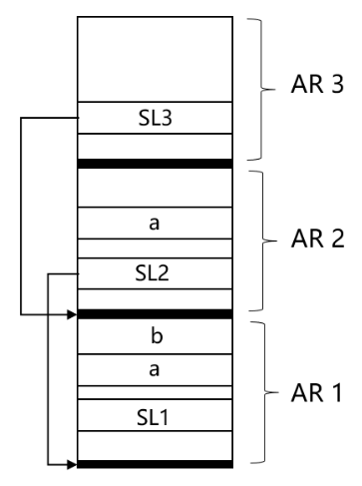
PCODE存储管理
内存变量的访问——level与addr
当前AR
int main() {
int a = 10, b = 20;
if(a < b) {
int a = 0;
while (a < 10) {
b = b + 1;
a = a + 1；
}
}
printf("%d",b);
return 0;
}
访问变量b：沿着SL查找，第一个定义点在AR1
Level=2, Addr=5
访问变量a：沿着SL查找，第一个定义点在AR2
Level=1， Addr=4
Level与Addr怎么确定？通过符号表确定。
Level可以通过符号表的pre指针向外层符号表回溯得出
Addr可以通过目标符号表中的已定义变量个数和大小来确定

Slide 12
PCODE代码设计
“说明”部分的操作在代码生成时不用完成
这部分在解释执行程序中才实现
指令名称 | 指令格式 | 说明
LIT | LIT imm | 加载立即数imm到栈顶
OPR | OPR opcode | 进行栈顶与次栈顶（或者单独栈顶）的运算，并将结果压入栈顶；opcode决定运算类型
LOD | LOD level, addr | 以栈顶元素为动态偏移，加载内存中(level, addr)+动态偏移处的变量值到栈顶
STO | STO level, addr | 以栈顶元素为动态偏移，把次栈顶的元素写入内存中(level, addr)+动态偏移处的变量
CAL | CAL label | 函数调用（分配AR、设置SL、DL、参数等）
BLKS | BLKS | 开启新的block（分配新的AR，设置SL、DL等）
BLKE | BLKE level | 结束当前block（回收当前AR）
JMP | JMP label | 无条件跳转到label
JPC | JPC label | 栈顶为0时跳转到label，否则顺序执行
JPT | JPT label | 栈顶不为0时跳转到label，否则顺序执行
INT | INT imm | 栈顶寄存器加imm，用于控制栈顶指针的移动
RED | RED | 读入数字到栈顶
WRT | WRT | 输出栈顶数字
WRTS | WRTS str | 输出字符串
LABLE | label: | 标识label，用于跳转
RET | RET | 返回调用者并回收AR
LEA | LEA level, addr | 加载(level, addr)处变量的绝对地址到栈顶

Slide 13
PCODE代码设计
指令名称 | 指令格式 | 说明
LOD | LOD level, addr | 以栈顶元素为动态偏移，加载内存中(level, addr)+动态偏移处的变量值到栈顶
STO | STO level, addr | 以栈顶元素为动态偏移，把次栈顶的元素写入内存中(level, addr)+动态偏移处的变量
LEA | LEA level, addr | 加载(level, addr)处变量的绝对地址到栈顶
Q1：除了level和addr，为什么还需要以栈顶元素为动态偏移？
int main() {
int arr[2] = {1,2};
int i;
i = getint();
printf("%d",arr[i]);
return 0;
}
对于数组的访问，编译时可能无法确定下标的值，需要在解释执行时运算得到后存储在栈顶才能访问
利用LEA将绝对地址加载到栈顶，然后用绝对地址直接访问（level和addr可设置为特殊值以示区分）
Q2：传地址怎么访问？

Slide 14
PCODE代码生成
语义分析——Visitor模式
Visitor类
visit()：接收一个语法成分，进行语义分析，翻译出中间代码
IntermediateCodeContainer类
中间代码容器，单例模式，全局共享。
同样使用语义分析，递归遍历语法树
类似四元式的生成过程，只是生成的代码类型不一样

Slide 15
PCODE代码生成
语义分析——Visitor模式
分清楚在PCODE代码生成阶段和PCODE解释执行阶段各负责哪些东西
PCODE代码生成阶段：有符号表系统，用来确定level和addr。只需生成PCODE代码即可，不用管PCODE代码的具体执行（比如BLKS分配AR并填写AR字段；BLKE回收AR；CALL分配AR并填写AR字段，这些都不用管），因此也不存在PC、MP、SP等寄存器的概念
PCODE代码解释执行阶段：不存在符号表系统，对变量的访问统一成level和addr的访问方式；需要实现对每条PCODE代码的执行（包括AR的实际分配和字段的填写），以及虚拟机寄存器PC、MP、SP的对应变化。

Slide 16
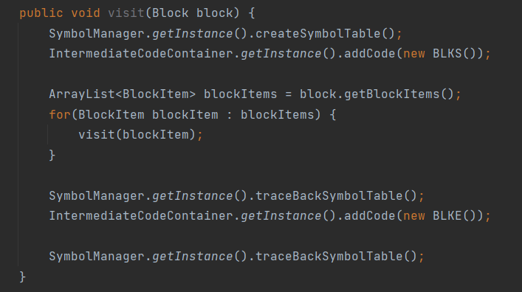
PCODE代码生成
Block
进入Block：
符号系统创建新的符号表
生成BLKS代码（具体操作不管）
离开Block：
符号系统返回上级符号表
生成BLKE代码（具体操作不管）

Slide 17
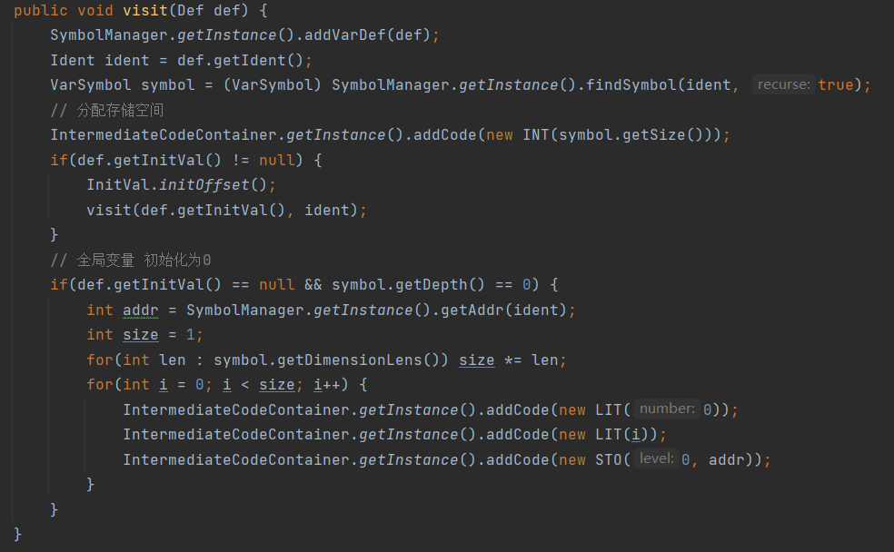
PCODE代码生成
变量定义Def
在符号表中注册
生成INT指令，移动SP，分配存储空间
通过符号表获得addr
初始化全局变量为0

Slide 18
PCODE代码生成
难点！
读取变量 LVal
是否存在下标？
如果存在下标，需要将下标转化成偏移offset
如果不存在下标，则offset=0
是否是赋值式的左值？
是赋值式的左值，则将下标offset加载到栈顶后即结束，store操作由赋值语句完成
不是，则需要进一步将变量的值加载到栈顶
来源是不是形参数组？
如果不是形参数组，则通过level+addr+offset访问。
如果是形参数组，则通过level+addr加载实际基地址，加上offset后作为绝对地址访问。
是否具体元素？
如果是具体元素，则需要加载元素的值。
如果不是具体元素，而是传地址，则需要加载地址。

Slide 19
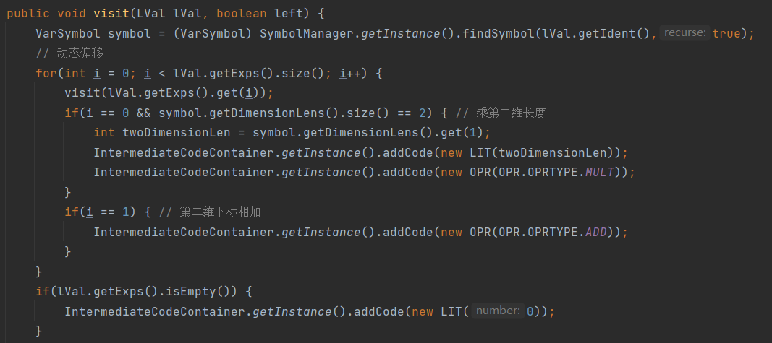
PCODE代码生成
读取变量 LVal
是否存在下标
第一个下标乘第二维长度
加第二维下标
无下标，offset为0
此时栈顶存的即为下标转化而来的offset

Slide 20
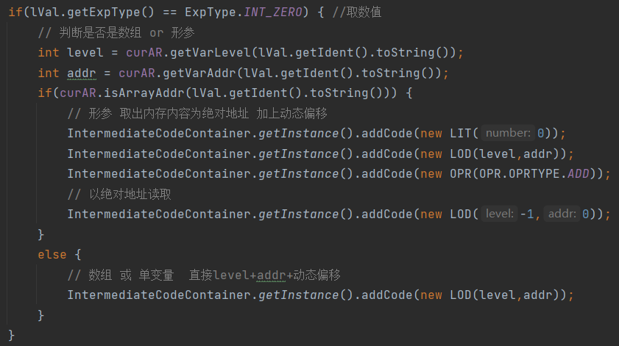
PCODE代码生成
读取变量 LVal
是具体元素 -> 是否是形参数组
是具体元素
是形参数组
读取实际基地址
加上偏移作为绝对地址访问
不是形参数组，直接用level+addr+offset访问

Slide 21
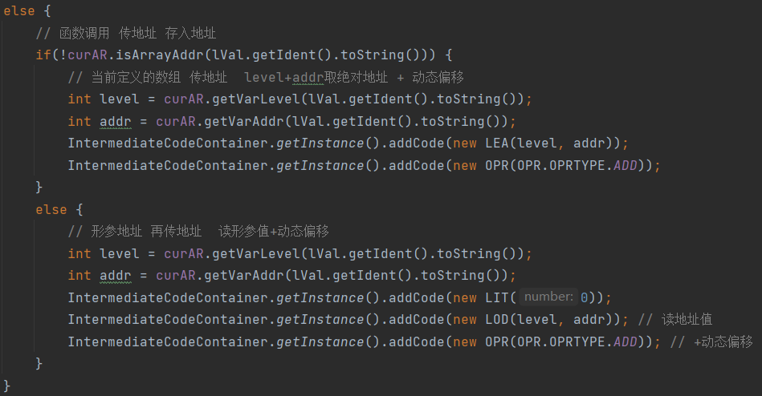
PCODE代码生成
读取变量 LVal
不是具体元素（函数传地址）-> 地址来源是不是形参数组
不是形参数组
生成LEA指令，获取绝对基地址
加上offset
是形参数组
通过level,addr读取实际基地址
实际基地址+offset

Slide 22
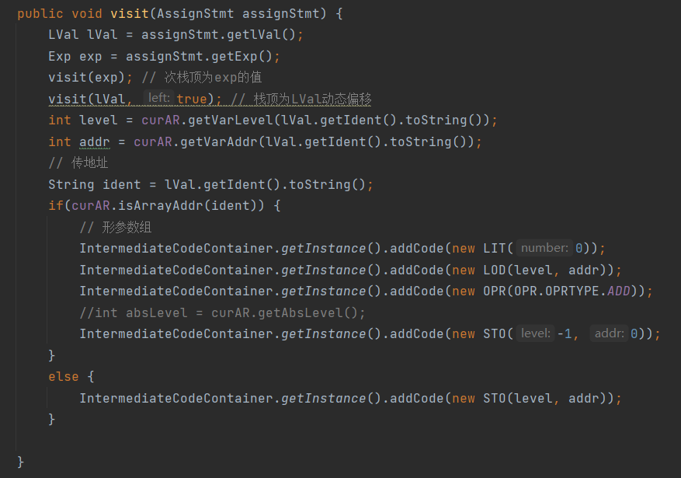
PCODE代码生成
赋值语句 AssignStmt
先visit exp，把值存在次栈顶
再visit Lval，栈顶为offset
是形参数组
通过level,addr读出实际基地址
再加offset 作为绝对地址STO
不是形参数组，直接通过level,addr,offset 进行STO

Slide 23
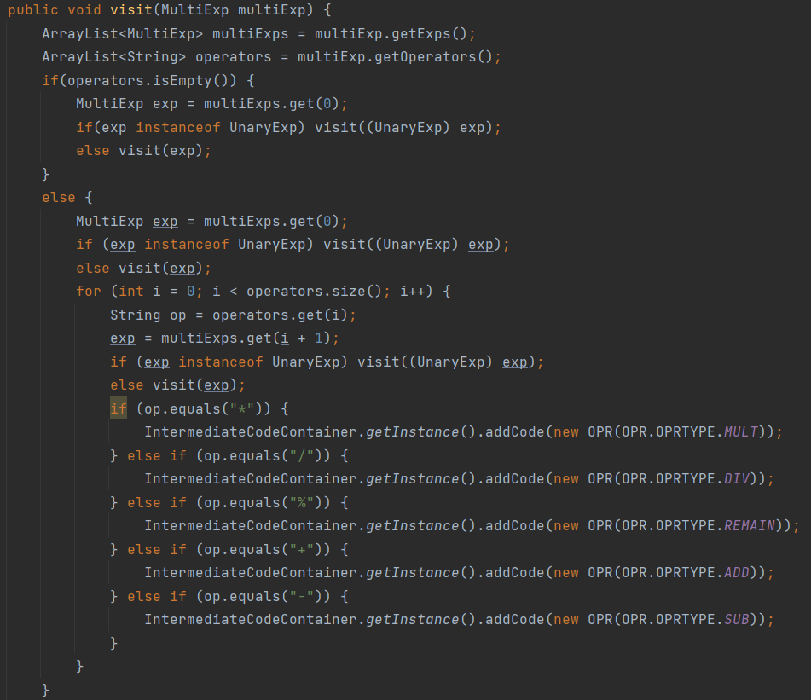
PCODE代码生成
运算
没有operators 只有一个子表达式
访问第一个子表达式
存在次栈顶
访问后续表达式，存在栈顶
根据符号生成对应的OPR指令

Slide 24
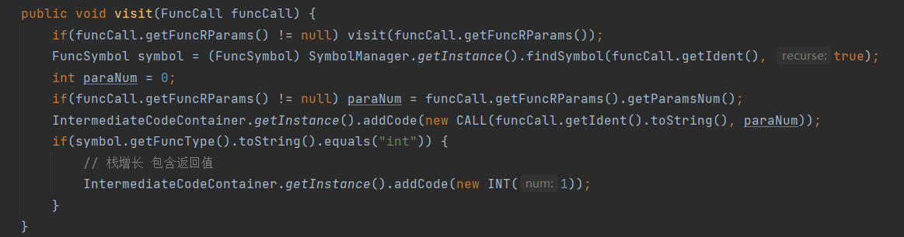
PCODE代码生成
函数调用
被调用者
生成CALL指令
利用AR的结构获取返回值
将SP加1，则栈顶刚好就是函数返回值
调用者
CALL指令可能需要分配AR，并将栈顶参数复制到新AR的参数区中
但是在生成阶段我们不用考虑

Slide 25
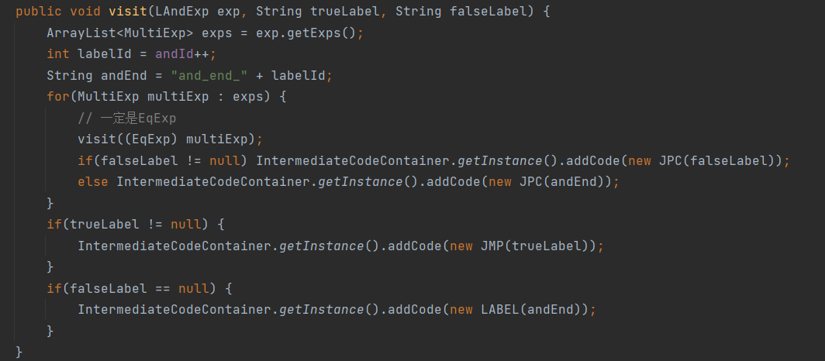
PCODE代码生成
短路求值
传入trueLabel和falseLabel，对于And，每个EqExp后 JPC falseLabel
访问EqExp
生成 JPC falseLabel
Or相似，可以参考四元式专题报告中的短路求值

Slide 26
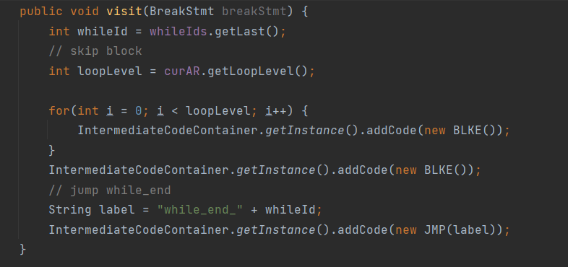
PCODE代码生成
AR回收 BLKE
break和return可能需要同时回收多个AR，因此需要生成多条BLKE指令
在visitor中记录循环层次深度
生成对应数量的BLKE
最后调至循环结尾

Slide 27
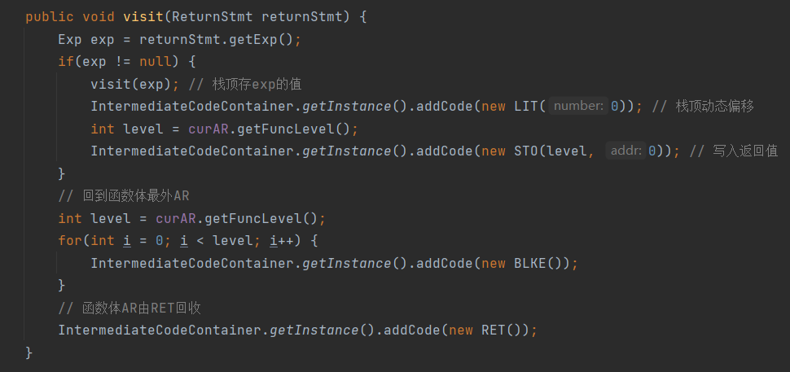
PCODE代码生成
AR回收 BLKE
函数内层AR
break和return可能需要同时回收多个AR，因此需要生成多条BLKE指令
回收函数内层AR
函数最外层AR由RET指令回收
函数最外层AR
需要在Visitor中记录函数中Block的层次
返回值写到函数最外层AR

Slide 28
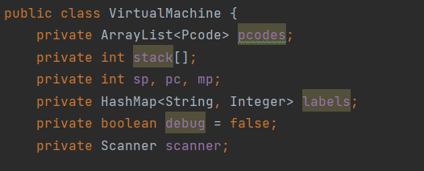
PCODE解释执行
解释执行阶段
没有符号表的概念，但是依然存在作用域的概念（每个作用域一个AR）
没有数组、变量、形参数组等的概念，只有level+addr+offset的访存方式
需要实现指令对AR和寄存器的操作，特别是对AR中字段的填写（可以为AR创建数据结构，也可以直接对内存中的字段进行填写）
涉及AR分配或回收的：BLKS、BLKE、CALL、RET，分配时需要填充字段
访存：LOD，STO
跳转：JMP、JPC、JPT
对栈顶运算：OPR、LIT
控制SP：INT
输入输出：RED、WRT

Slide 29
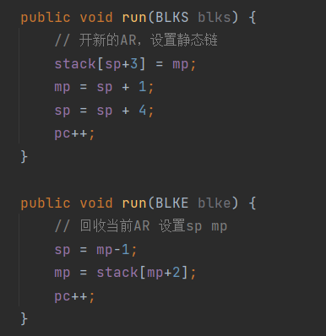
PCODE解释执行
普通AR分配与回收
SP
SP
MP
分配AR
MP

Slide 30
PCODE解释执行
普通AR分配与回收
SP
MP
SP
回收AR
MP

Slide 31
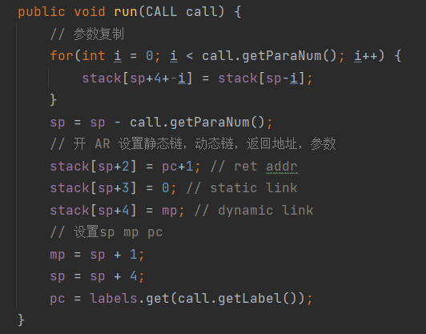
PCODE解释执行
函数AR的分配与回收
para3
para3
para2
para2
para1
para1
动态链
动态链
SP
para3
SP
静态链
静态链
para2
参数复制
返回地址
返回地址
para1
返回值
跳转
SP
返回值
MP
MP
MP
（这里可以直接覆盖）

Slide 32
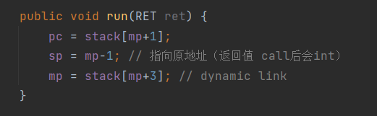
PCODE解释执行
函数AR的分配与回收
SP
para3
para2
para1
调用者如果需要返回值
通过INT 1移动SP即可获取
动态链
静态链
返回地址
返回值
MP
返回值
SP
MP

Slide 33
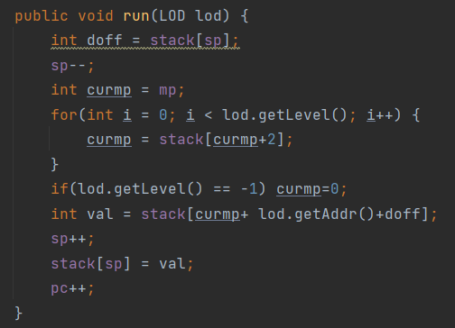
PCODE解释执行
基于level,addr,offset的访存 LOD
以栈顶为动态偏移offset
沿着静态链进行level次回溯curmp
最后通过curmp+addr+offset访存

Slide 34
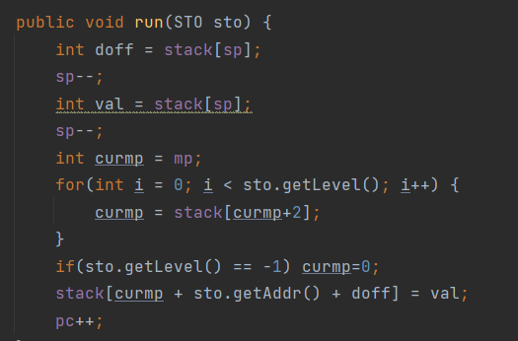
PCODE解释执行
基于level,addr,offset的访存 STO
以栈顶为动态偏移offset，次栈顶为写入值val
沿着静态链进行level次回溯curmp
最后通过curmp+addr+offset写入目标内存单元

Slide 35
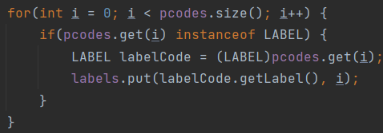
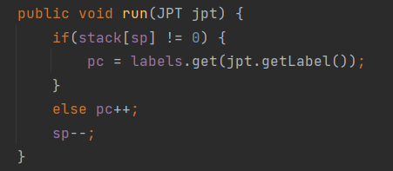
PCODE解释执行
跳转
初始化扫描一遍代码，将label的索引记录下来
跳转时，将pc改成对应的label的索引

Slide 36
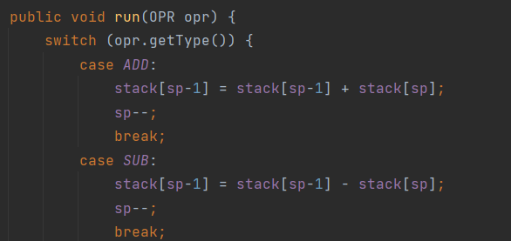
PCODE解释执行
运算
栈顶与次栈顶运算，结果存入栈顶。
注意sp-1

Slide 37
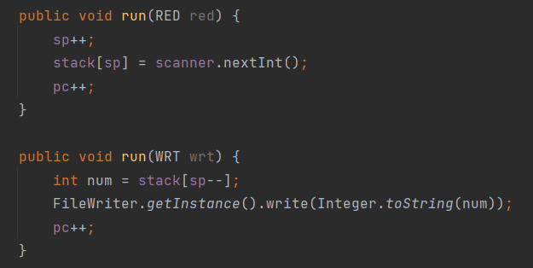
PCODE解释执行
输入输出
输入/输出栈顶元素

Slide 38
PCODE总结
重点理解动态存储管理，特别是活动记录的结构和每个字段的用途
分清楚代码生成阶段和解释执行阶段各负责哪些内容，划清界限，比如活动记录的字段在解释执行阶段填，代码生成阶段不填
相对而言，代码生成阶段难度大于解释执行，在编码前需要认真设计，特别是一些情况复杂的语法成分（如LVal），考虑清楚可能出现的各种情况

Slide 39
PCODE专题报告
谢 谢 ！

